Slide 1




UBND THÀNH PHỐ QUY NHƠN
TRƯỜNG TIỂU HỌC NGUYỄN KHUYẾN
Chào mừng quý th cô giáo về dự giờ thăm lớp
MÔN : TIẾNG VIỆT
LUYỆN TỪ VÀ CÂU: MỞ RỘNG VỐN TỪ: Ý CHÍ
GIÁO VIÊN : NGUYỄN THANH DIỄM
LỚP 4A

Slide 2


Ấn để đến trang sách

Slide 3



Em có phải là người có ý chí hay không?
Nêu những biểu hiện thể hiện điều đó.

Slide 4


Ấn vào đây để luyện tập

Slide 5

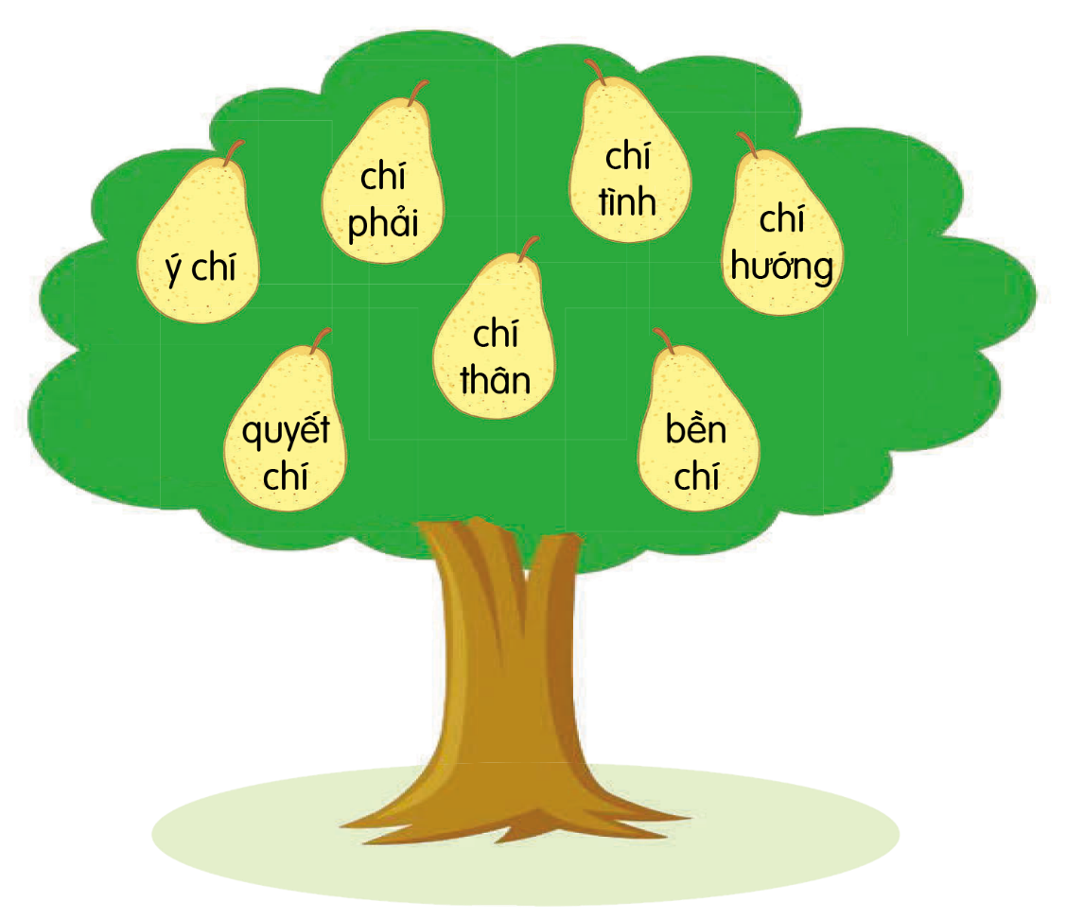

Bài tập 1 SGK tr.82
Xếp các từ ngữ chứa tiếng chí dưới đây vào nhóm thích hợp:
Chí có nghĩa là ý muốn bền bỉ theo theo đuổi một mục đích tốt đẹp.
Chí có nghĩa là “rất”, “hết sức”.

Slide 6




Đáp án
Chí có nghĩa là ý muốn bền bỉ theo theo đuổi một mục đích tốt đẹp.
Chí có nghĩa là “rất”, “hết sức”.
Ý chí
Quyết chí
Chí hướng
Bền chí
Chí phải
Chí tình
Chí thân

Slide 7



Bài tập 2 SGK tr.82
Tìm những động từ, tính từ có thể kết hợp với danh từ ý chí.
VD: Ý chí kiên cường, giữ vững ý chí,...

Slide 8

Đáp án gợi ý
kiên định
Rèn luyện
Ý chí
mạnh mẽ
Nuôi dưỡng
ý chí
bền bỉ
Bồi đắp

Slide 9

Bài tập 3 SGK tr.82
Viết đoạn văn nêu cảm nghĩ của em về một nhân vật tuổi nhỏ chí lớn trong các câu chuyện đã được nghe, được đọc.

Slide 10
Đoạn văn gợi ý
Em đã được nghe và được đọc nhiều câu chuyện về các anh hùng tuổi nhỏ chí lớn. Nhưng câu chuyện về anh Kim Đồng do nhà văn Tô Hoài viết để lại cho em nhiều ấn tượng sâu sắc nhất. Em vô cùng khâm phục ý chí, sự thông minh, lòng quả cảm của anh Kim Đồng. Tuy còn nhỏ nhưng anh Kim Đồng đã cùng các bạn làm liên lạc cho cách mạng. Năm 1943, khi mới mười bốn tuổi, trong một lần làm nhiệm vụ canh gác, anh đã anh dũng hi sinh để các cán bộ cách mạng rút lui về chiến khu an toàn. Sự hi sinh của anh đã trở thành tấm gương sáng để em và lớp lớp thiếu niên thế hệ mai sau noi theo.

Slide 11

Ấn để đến trang sách

Slide 12


Ôn tập kiến thức đã học
Chuẩn bị Góc sáng tạo
Lập kế hoạch nhỏ

